Slide 1
МБДОУ «Детский сад №78 комбинированного вида с татарским языком воспитания и обучения»
Авиастроительного района.
Тема «Моя страна и ее соседи».
Формирование целостной картины мира.
«Путешествие в Грецию.
Олимпийские игры»
Подготовительная к школе группа. Неделя с 27-30 апреля. ФЦКМ.

Slide 2
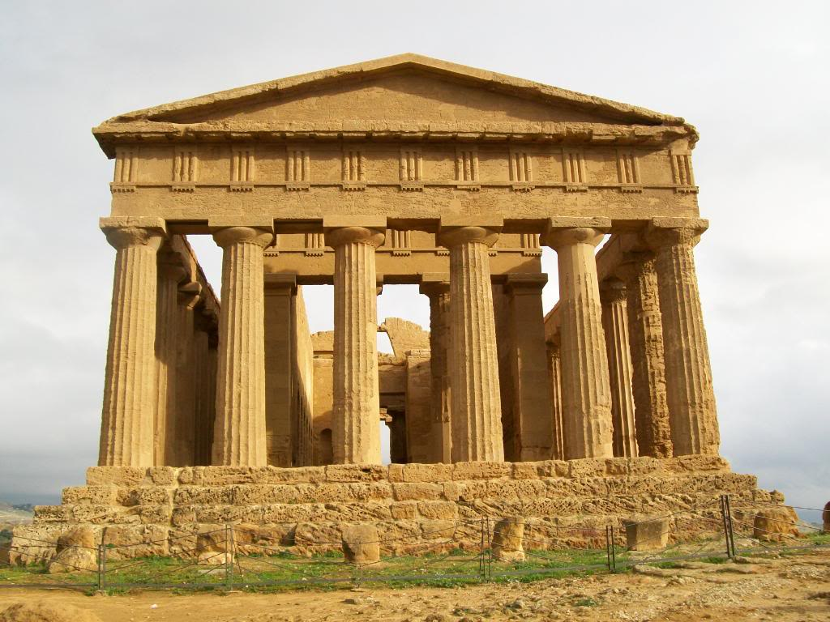
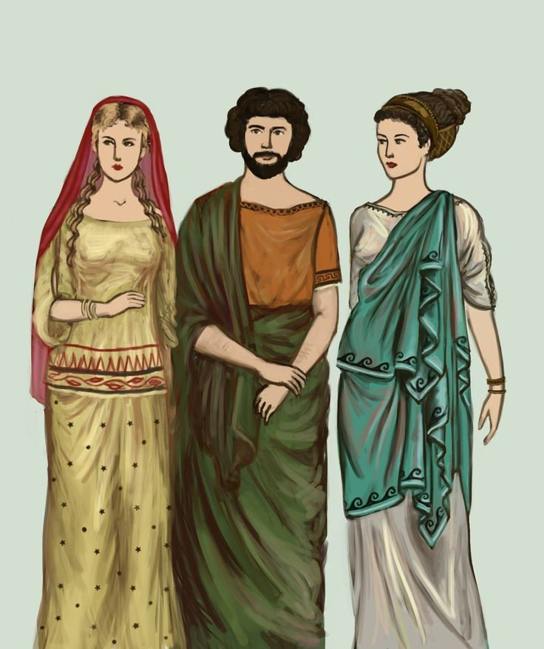
1. Давным –давно была такая страна Древняя Греция. В ней были высокие горы, зеленые леса, теплое море и много-много солнца. Жители называли свою чудесную стану Элладой, а себя эллинами.
2. Уже десять тысяч лет назад греки умели строить прекрасные здания с колонами из мрамора и быстроходные деревянные корабли.
3. Греческие мастера делали очень красивую глиняную посуду, которую расписывали сценами из своей жизни.
4. Людям было хорошо там жить, потому что в Древней Греции всегда было лето. Одежда была очень простой: они сшивали вместе два куска ткани и подвязывали их поясом.

Slide 3
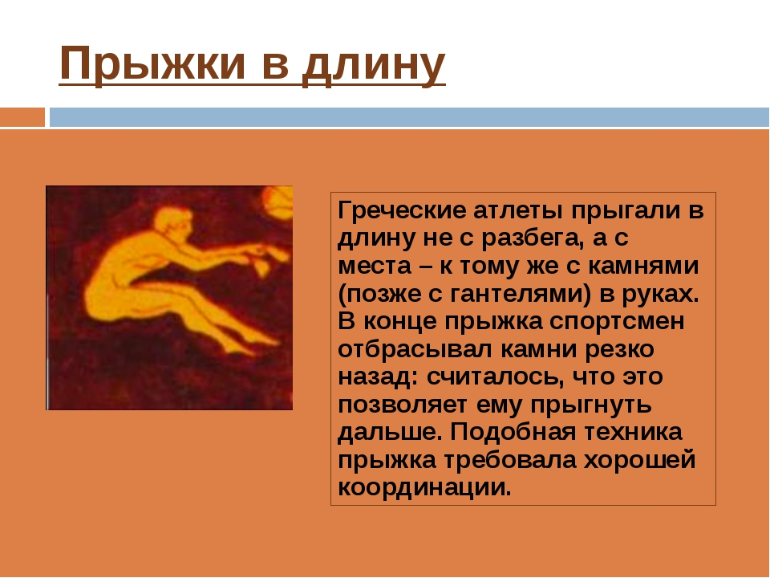
Эллины ценили красоту, и красивыми у них считались люди крепкие, ловкие, здоровые. С самых ранних лет они приучали детей к физическим упражнениям, состязаниям в силе и быстроте, к подвижным играм на свежем воздухе. Словом, к физкультуре и спорту. Но спорт не мыслим без соревнования, без борьбы за первенство. Так в Элладе устраивались спортивные праздники. Проводились эти состязания у подножия горы Олимп и назывались Олимпийскими играми. Игры подчинялись строгими правилами и начинались торжественной клятвой участников свято соблюдать их. Основное правило гласило: победа добывается в честной борьбе. Проводились Олимпиады каждые четыре года, а на время спортивных игр в Древней Греции прекращались все войны. Победители награждались лавровыми венками.
Соревновались греки между собой в беге.

Slide 4
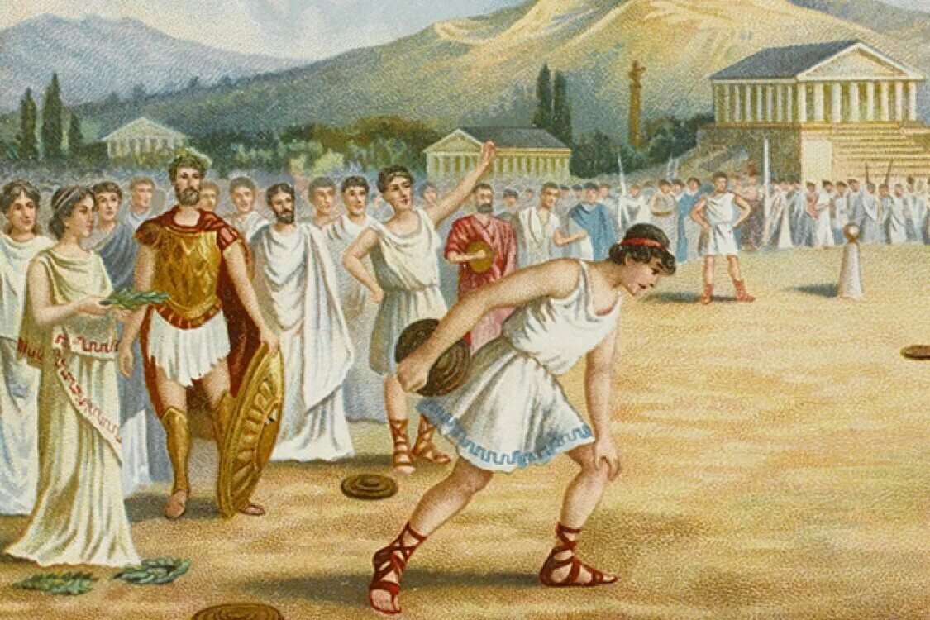
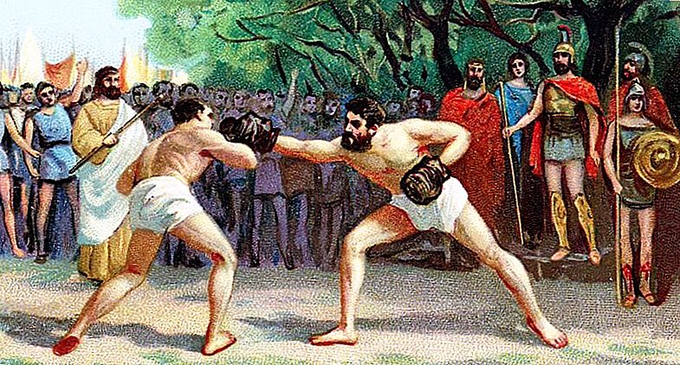
Метание диска
Борьба
Скачки

Slide 5

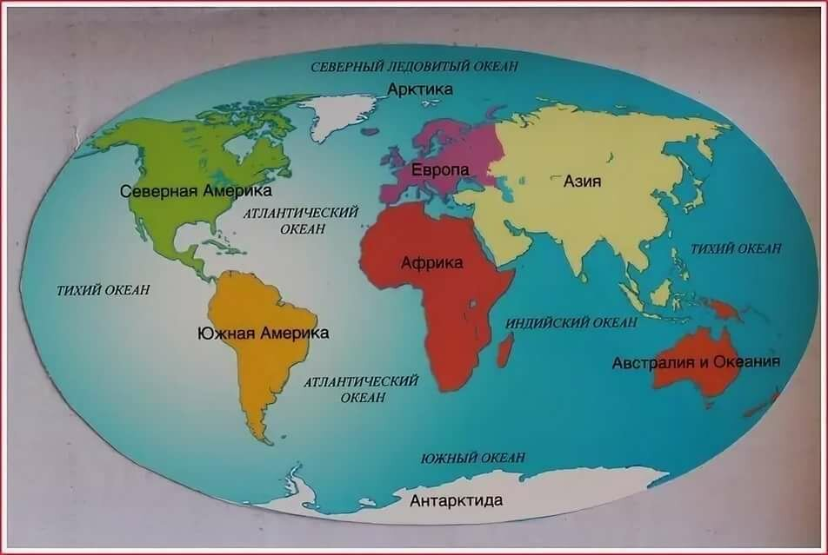
В современных олимпиадах соревнований гораздо больше. А какие виды спорта вы знаете? Какими занимаетесь сами? Посмотри видео о современных видах спорта.
В настоящее время для участия в олимпийских играх приезжают спортсмены со всего мира, со всех континентов – из Европы, Америки, Азии, Африки и Австралии. На карте изображены все части суши, найди их.

Slide 6
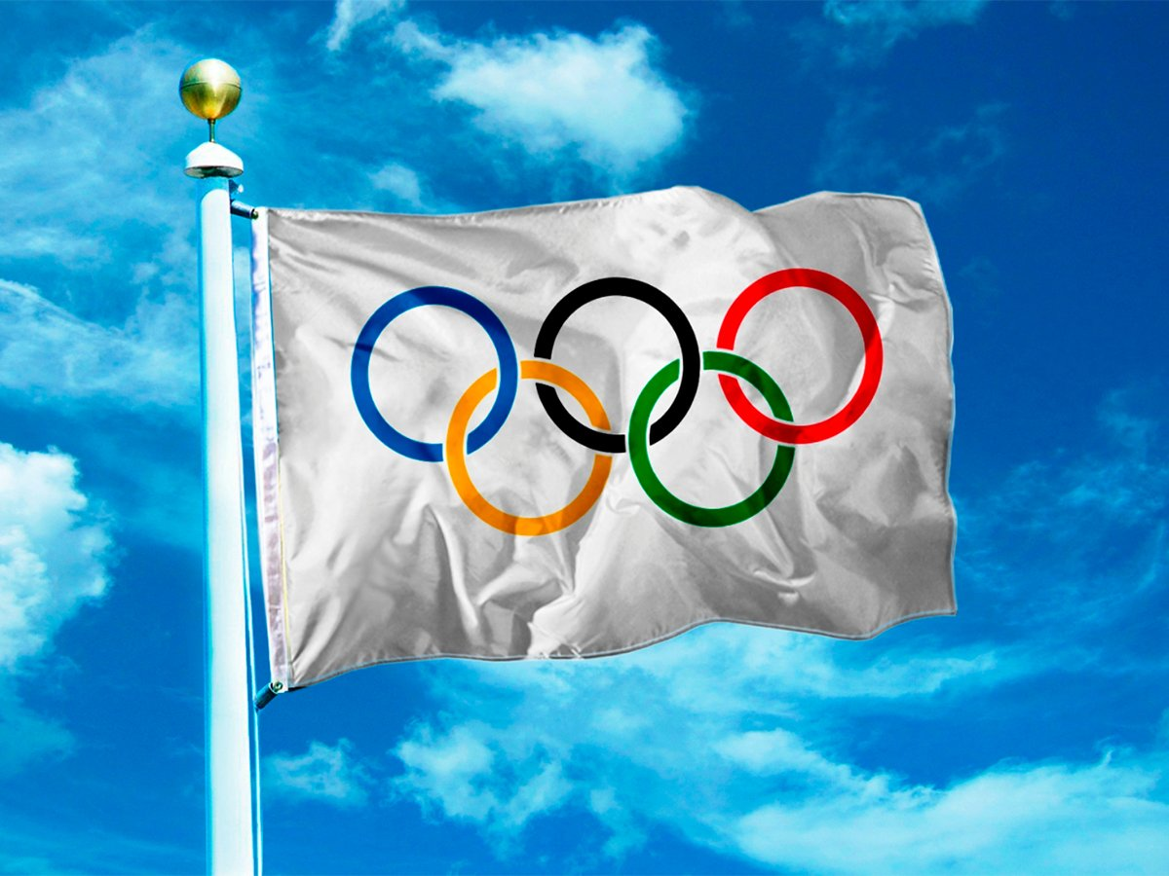
Открытие Олимпийских игр считается с поднятия флага олимпиады на флагштоке.
Олимпийский флаг имеет вид прямоугольного отреза ткани белого цвета с вышитыми на нем разноцветными кольцами. Изготовлением данного атрибута события занимается страна, принимающая участников. Уже после закрытия она передает знамя другой стране, которая будет проводить игры на своей территории в следующий раз – через 4 года.
Согласно задумке, кольца символизируют 5 частей света, из которых приезжают на состязания спортсмены (Антарктида не учтена):
Европа – круг синего цвета;
Азия – желтого;
Африка – черного;
Америка – красного;
Австралия – зеленого.
Первые три круга располагаются сверху, последние два – в нижнем ряду. Переплетаясь, данные элементы несут смысл единства стран, народов, разных континентов. Спортсмены встречаются на состязаниях для определения лучших, сильнейших.
Когда награждают победителей медалями, обязательно поднимают флаги этих стран и звучит гимн той страны, представителем которой является обладатель главной золотой медали. Например, если выигрывают наши спортсмены, то поднимают российский флаг и звучит гимн России.
Так же во время древних олимпиад проводились еще и поэтические состязания, во время которых люди соревновались, кто лучше может придумать и рассказать стихи.
Самостоятельная работа.
Нарисуй рисунок с любимым видом спорта.

